Slide 1
LOAD MODELING IN PV HOME SYSTEM FOR ECONOMICAL EVALUATION
Prepared By : Leena Samara Haneen Hajeer
SUPERVISOR DR. MOIEN OMAR

Slide 2

Content
*Revision Of Project1
*Software Program
*Economical Analysis

Slide 3
About Our Graduation Project

Slide 4
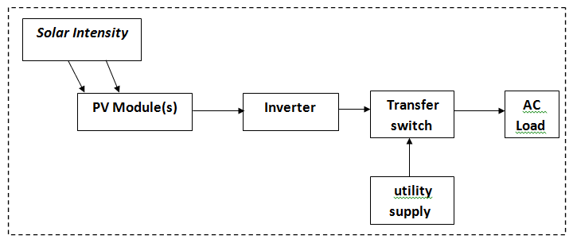
GRID-TIED SYSTEM WITH NO BATTERY FOR STORING CHARGES

Slide 5
The Policy Of R.E In Palestine

Slide 6
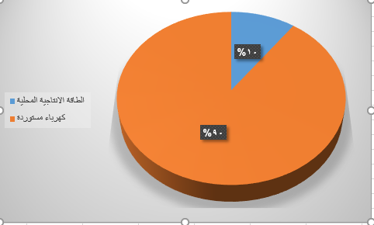

Slide 7
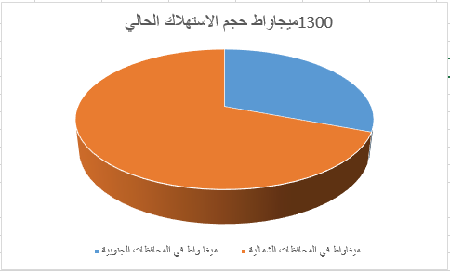
400 ميجا واط في المحافظات الجنوبية
900 ميغا واط في المحافظات الشمالية
46% الزيادة المتوقعة في الاستهلاك عام 2020(تقريبا 1900ميجا واط)

Slide 8
140 ميغا واط قدرة الانتاج المحلية في المحافظات الجنوبية , فقط 70 ميغاواط منها تعمل حاليا

Slide 9

Case Study :Nofal Moll

Slide 10
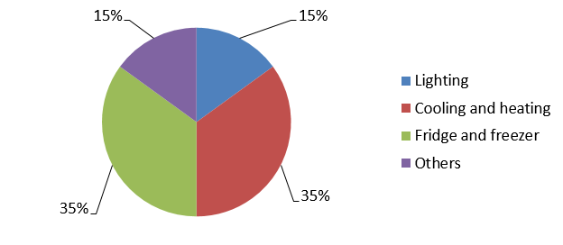

Slide 11
We use Two Software in our project:
SketchUp
PVSYST

Slide 12
SketchUp

Slide 13
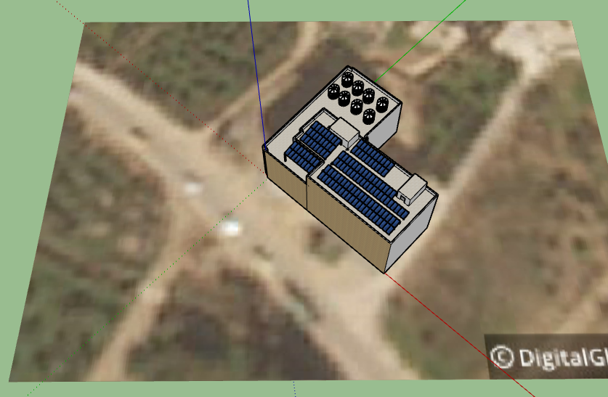

Slide 14
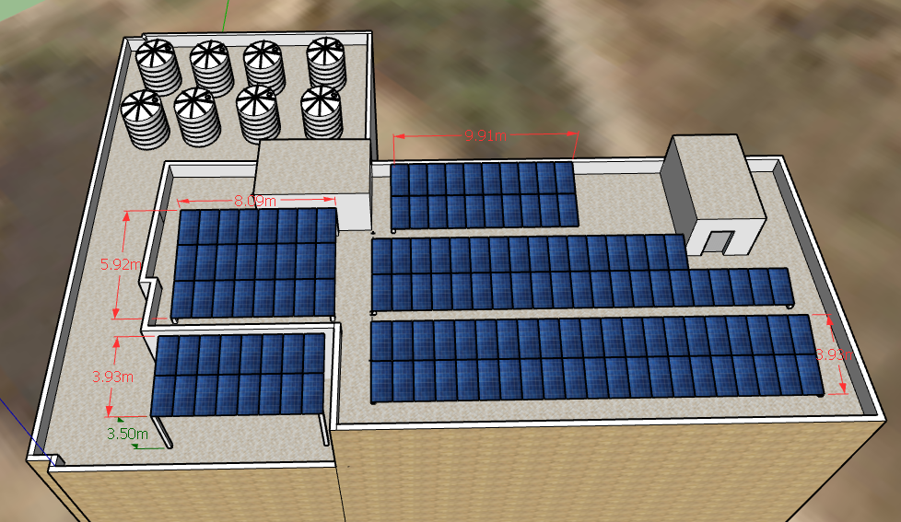

Slide 15
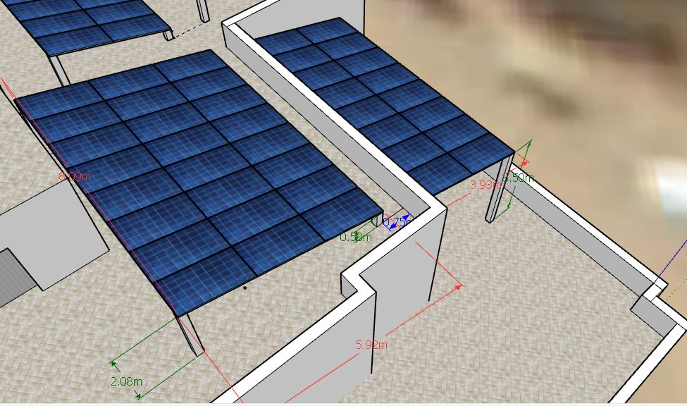

Slide 16
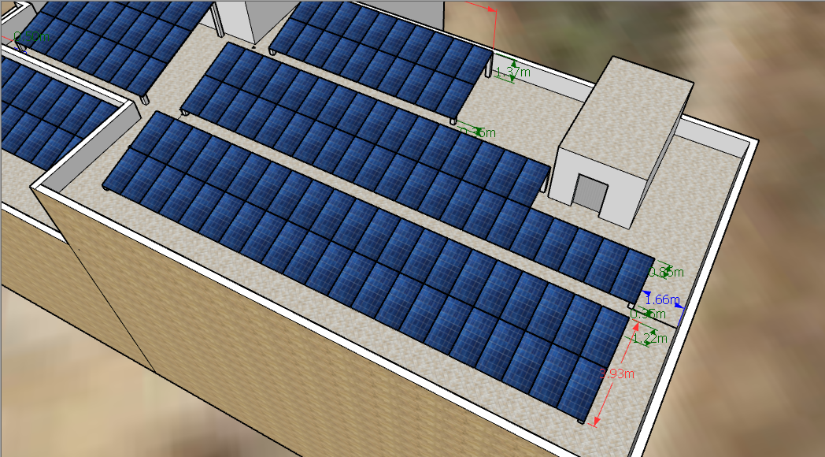

Slide 17
SketchUp Process
Tilt Angle
JinckoSolar
15˚
300-320 Watt

Slide 18
Shading Space
1.5m

Slide 19
PVSYST6.5

Slide 20
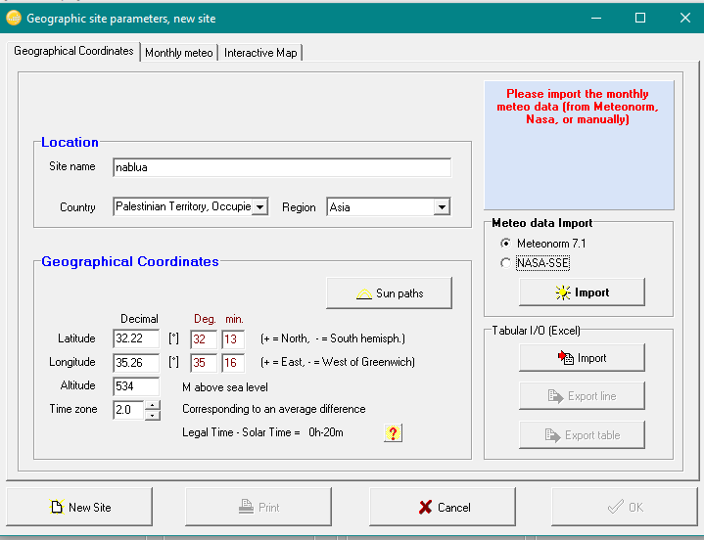

Slide 21
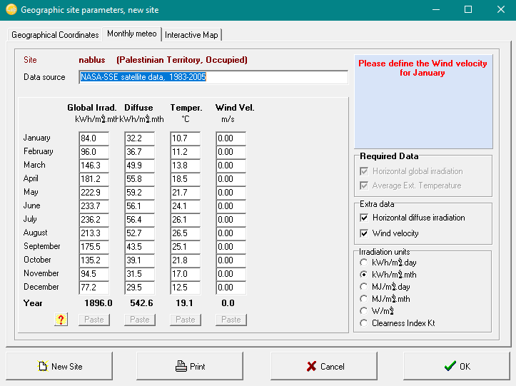

Slide 22
PVSYS Process
No.Inverter
No.PV.Module
2
138 modules

Slide 23
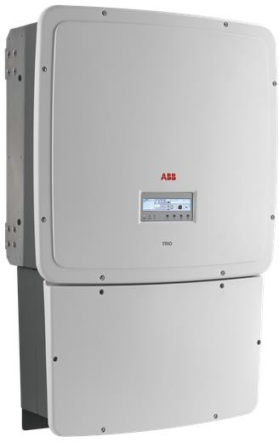
First Inverter :TRIO-27.6-TL-OUTD-400
ABB
OPERATING VOLTAGE (200-950V)
TOTAL POWER = 30 KWAC

Slide 24
Second Inverter : TRIO-20.0-tl-outd-40
ABB
OPERATING VOLTAGE (200-950V)
TOTAL POWER = 22 KWAC

Slide 25
Case Study :Nofal Moll

Slide 26
Life Cycle Cost Analysis(LCCA)
Simple Bay Back Period(SBP)
Benefit\Cost Ratio(BCR)
Saving Investment Ratio(SIR)
Return On Investment(ROI)
Net Present Value(NPV)
Internal Rate Of Return(IRR)

Slide 27
Economical Study
Consumption: 106250 kwh/year
area ⇒ 45 kwp
E(PV) =45*1700 =76500 KWh/year
coverage = 76500/ 106250
= 72%
1kwh ⇒ 0.64 NIS
Bill = 3744 NIS/month
Saving/year = 44928

Slide 28
Economical study
S.B.P = 4.86 Year
N.P.V = 162455.447

Slide 29
Conclusion

Slide 30
Thank You

